Slide 1
Тема: Часи дієслів. Теперішній час

Slide 2
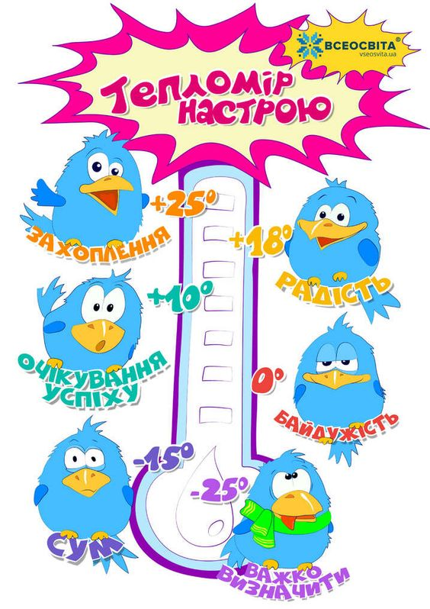
Забезпечення емоційної готовності до уроку
Опишіть свій настрій за допомогою дієслів (хвилююся, тривожуся, радію, передчуваю…)
Запишіть чи назвіть цифрами в спільному чаті
Notes:
‹#›

Slide 3
«Я –лінгвіст»
Розповідь про дієслово як частину мови

Slide 4
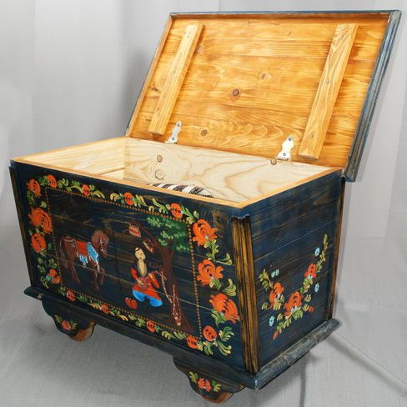
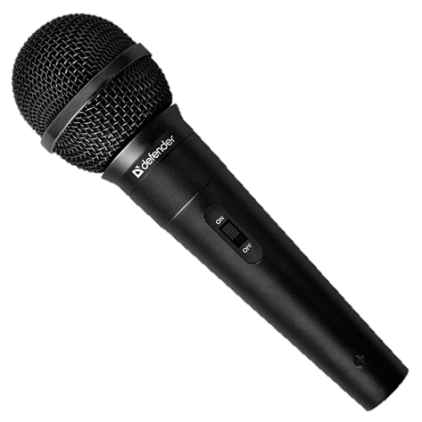
«Пригадай!
Скарби зі скрині…»
1. Фронтальне опитування «Мікрофон».
- Що таке дієслово? Що воно означає?
- Які категорії має дієслово як частина мови?
- Скільки є часових форм дієслова в українській мові? Назвіть їх?
- Які дії характеризує теперішній, минулий і майбутній час?
- Яку дію виражають дієслова в минулому часі?
- Як утворюються дієслова минулого часу?

Slide 5
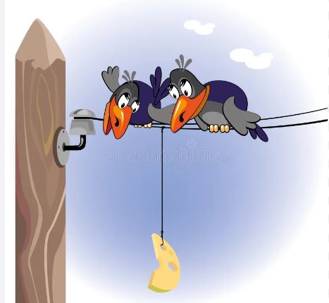
2. Завдання: Прочитайте словосполучення і речення. Від неозначеної форми утворіть дієслова минулого часу. Запишіть, розкриваючи дужки словосполучення з дієсловом. Пояснити, як творяться дієслова минулого часу.
1) Сонце (ховатись).
2) Хмарки (пливти).
3-4) Пил (спадати, синіти) все кругом.
5) Зоря (вплітати) в трави коси золоті.
6) Вже (скосити) гречку - осінь недалечко.
7) (Співати) пташки голосисто.

Slide 6
ПРОБЛЕМНЕ ПИТАННЯ:
То як утворюються дієслова минулого часу?
Відповідь:
Дієслова минулого часу утворюються з допомогою суфіксів –в- та –л- .

Slide 7
ТЕМА:ЧАСИ ДІЄСЛІВ. ТЕПЕРІШНІЙ ЧАС

Slide 8
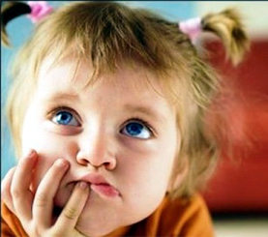
Вправа «Очікування».
Про що піде мова в темі сьогоднішнього уроку?
Як ви гадаєте, якою буде мета нашого уроку?
Що ми повинні знати і вміти після вивчення цієї теми?
Чого очікуєте від сьогоднішнього уроку?

Slide 9
Очікувані результати:
вміти розпізнавати та утворювати різні часові форми дієслів;
визначити їх граматичні ознаки;
правильно вживати форми дієслів у мовленні
Критерії оцінювання:
1. За швидке виконання завдання – колективного характеру -2 б.
2. За завдання, виконане самостійно і правильно із слайдами, де птаха тримає золоту монетку – від 1 до 3 балів.
3. Де проводиться спостереження і висновки -1-2бали.
4. Якщо ви мали неточності у відповіді – тут птаха шукає сир, сидить чи тримає його – від 0,5 б. до 1,5 б..

Slide 10
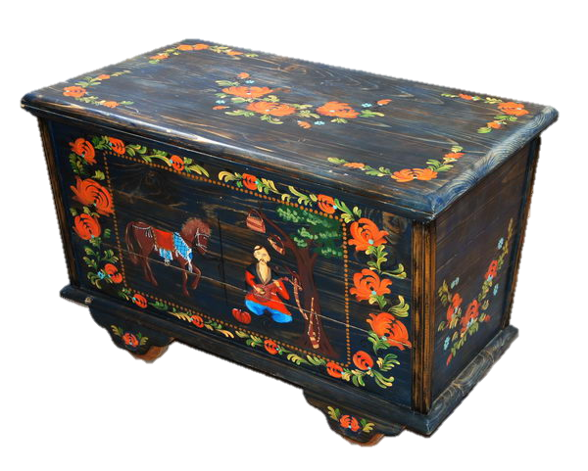
Із бабусиної скрині
Замініть стійкі
словосполучення одним словом.
Продавати зуби - …
Робити з мухи слона - …
Прикусити язика - …
Зарубати на носі - …
Точити ляси - …
(сміятися)
(перебільшувати)
(замовкнути)
(запам’ятати)
(говорити)
До якої категорії часу належать ці слова?
Наведіть свої міркування як Ви визначили…

Slide 11
Таблиця-пам’ятка
Час дієслова | Коли відбувається дія | На які питання відповідає
Теперішній | У момент повідомлення про неї | Що роблю? Що робиш?
Минулий | До моменту повідомлення про неї | Що робив? Що зробила?
Майбутній | Після моменту повідомлення про неї | Що зроблю? Що робитиме?
Порівняйте:
Теперішній | Минулий | Майбутній
Кожна стежка додому веде (Г. Чубач). | Потім нас стежка до хати вела (І. Драч). | Дорога з хутора вестиме (І. Сенченко).
І шумлять ліси все тихше (О. Маковей). | Тополі шуміли за вікном все тривожніше (З. Тулуб). | А в Києві шумітимуть каштани (Є. Маланюк).

Slide 12
Особливості написання
дієслів
теперішнього часу

Slide 13
Змінювання дієслів теперішнього часу
Особа | Однина | Множина
1-ша | читаю, пишу стою, кричу | читаємо, пишемо стоїмо, кричимо
2-га | читаєш, пишеш стоїш, кричиш | читаєте, пишете стоїте, кричите
3-тя | читає, пише стоїть, кричить | читають, пишуть стоять, кричать

Slide 14
Висновок: дієслова теперішнього часу змінюються за особами й числами. Закінчення дієслів, що змінюються за особами й числами, називаються особовими закінченнями.

Slide 15
Змінювання дієслів теперішнього часу
ОСОБОВІ ЗАКІНЧЕННЯ ДІЄСЛІВ

Slide 16
Особові закінчення
3 – особа множини
Вони (що роблять?)
Їдуть, приїдуть, пишуть, напишуть
- УТЬ, - ЮТЬ
3 – особа множини
Вони (що роблять?)
Бачать, побачать, стоять, біжать
- АТЬ, - ЯТЬ

Slide 17
Якщо в 3 особі множини
- УТЬ, - ЮТЬ
То в закінченнях пишемо:
- Е, - Є
Наприклад:
Знаєш, пишеш, читаєш, малюєш
- АТЬ, - ЯТЬ
То в закінченнях пишемо:
- И, - Ї
Наприклад:
Біжиш, стоїш, одержиш, затвердиш

Slide 18
2. Колективна робота.
Потренуйся. Завдання: прочитати ланцюжки слів; простежити, як утворюються дієслова теперішнього часу. Зробити висновок.
Везти — вез-у, вез-еш, вез-е, вез-емо, вез-ете, вез-уть.
Стояти — сто-ю, сто-їш, сто-їть, сто-їмо, сто-їте, сто-ять.
Висновок: дієслова теперішнього часу утворюються від основи інфінітива дієслів недоконаного виду додаванням особових закінчень.

Slide 19
Дослідження-моделювання
Різнокольоровими олівцями покажіть відповідність між видом і часом дієслова.
Док.в.
Недок. в.
Теп.ч.
Мин.ч.
Майб.ч.

Slide 20
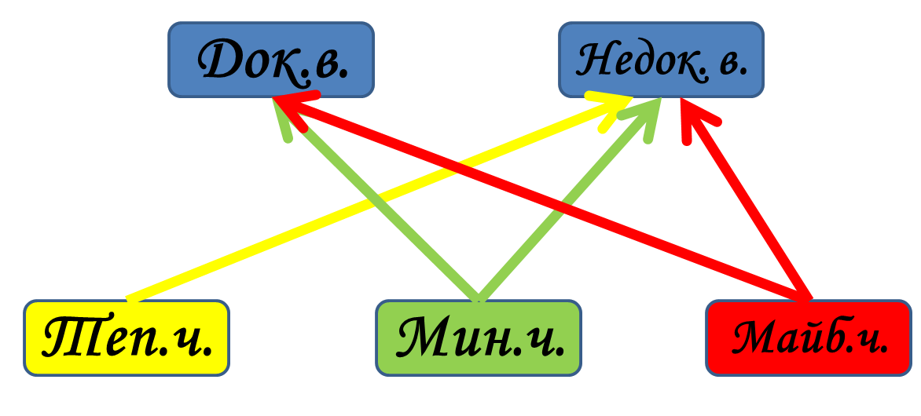
Проблемне запитання
Чому від теперішнього часу відходять лише одна стрілочка?

Slide 21
У теперішньому часі
немає доконаного виду

Slide 22
Фізкультхвилинка для очей

Slide 23
Чергування приголосних при дієвідмінюванні
[г], [з] - [ж] | стерегти – стережу в’язати – в’яжу
[к], [т] - [ч] | крутити – кручу хотіти - хочу
[х], [с] - [ш] | дихати – дишеш просити - прошу
[д] - [дж] | сидіти - сиджу
[зд] - [ждж] | їздити – їжджу
[ст] - [щ] | мастити - мащу
[в] - [вл] | ловити - ловлю
[б] - [бл] | любити – люблю

Slide 24
Граматична розминка
Поставте дієслова (усно) пекти, любити, котити, виходити, їздити, мостити, трусити, просити - у форму 1-ї особи одн. теперішнього часу. З’ясувати, які приголосні звуки чергуються.

Slide 25
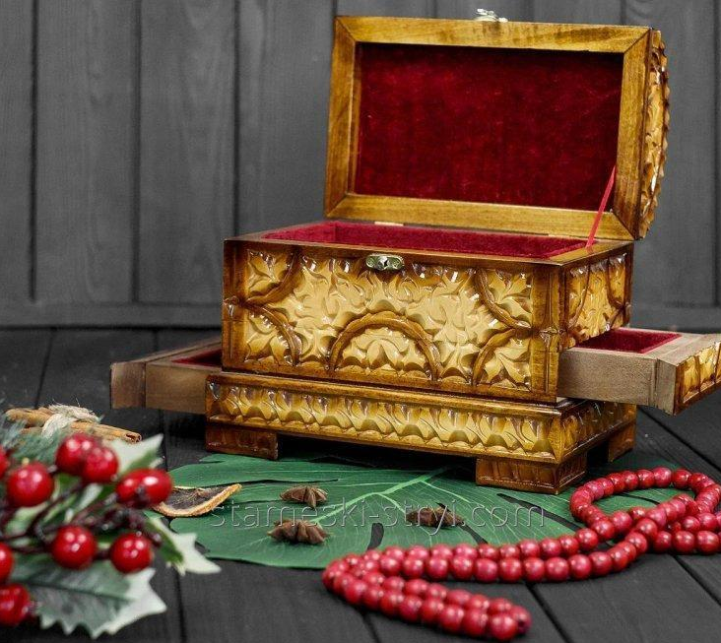
Вправа за підручником № 87 стор.33
Схема-інформатор
Що роблю?
Що робимо?
Що робиш?
Що робите?
Що робить?
Що роблять?
Поставити дієслова у формі 1-ої особи однини
Та у формі 2-ої особи однини
Я ТИ
ПОПРАЦЮЙТЕ В ПАРАХ:
Підкресліть букви на позначення звуків, які чергуються.
Стерегти, берегти, пекти, просити, хотіти, в’язати, сидіти, ходити.

Slide 26
ПЕРЕВІРЯЄМО:
Особа | Однина
I особа Я | Стережу, бережу, печу, прошу, хочу, в’яжу, сиджу, ходжу
II особа ТИ | Стережеш, бережеш, печеш, просиш, хочеш, в’яжеш, сидиш, ходиш

Slide 27
ПОМІРКУЙ! Чому записані слова по різному пишуться і вимовляються ?

Slide 28
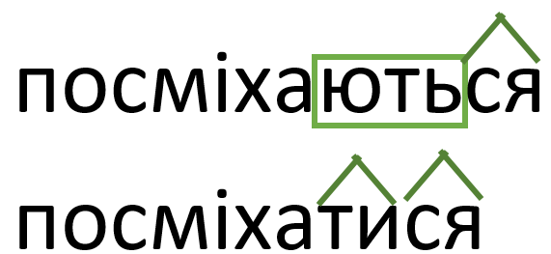
Дієслова, що вказують на дію, яка спрямована виконавцем на самого себе, називаються зворотніми.
Зверни увагу!
Їх ще називають «дієслова на -сь, -ся».
У кінці таких дієслів пишуться частини -ся, -сь (це постфікси).
Вони стоять після закінчення або суфікса (у дієсловах в н.ф.).

Slide 29
При написанні зворотніх дієслів май на увазі!
У дієсловах 2-ої особи однини
-шся вимовляють як [с':а]. У дієсловах 3-ої особи однини і множини - ться вимовляють як [ц':а]

Slide 30
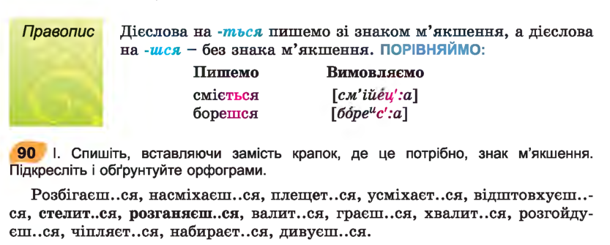
Завдання: Вчитель проводить коментування виконання домашньої вправи № 90 стор. 34 за підручником.

Slide 31
V. ЗАКРІПЛЕННЯ ВИВЧЕНОГО МАТЕРІАЛУ
Проблемне завдання:
Порівняйте особливості використання категорії часу в різних сферах людської діяльності: чи однакові поняття часу в біології, в історії, і в мовній сфері.
Яка, на вашу думку, особливість категорії часу в мовознавстві?

Slide 32
2 ос., одн.
3 ос., одн.
3 ос., мн.
умиваєшся умивається умиваються
збираєшся збирається збираються
одягаєшся одягається одягаються
вітаєшся вітається вітаються
взуваєшся взувається взуваються
Як змінюються дієслова теперішнього часу?
- Розгляньте приклади змінювання дієслів.
- Який висновок Ви можете зробити про особові закінчення дієслів і складнощі їх написання саме в ІІ і ІІІ особі?
- Що Ви помітили? Як вимовляємо такі дієслова?

Slide 33
ЗМІНИ ДІЄСЛОВО. (2 ос.)ТИ- ….
(3 ос.) ВІН (ВОНА,ВОНО) - ….
Зустрічатися, з’являтися, сміятися, дивитися, летіти, творити.
Висновок: в українській мові в дієсловах, що закінчуються на -ш, -шся м’який знак не пишеться, а в дієсловах, що закінчуються на -ть, -ться — пишеться.

Slide 34
VІ. ПІДСУМОК УРОКУ.
Запитання
Вправа «Мікрофон».
— На які часи розподіляються дієслова?
— Що означають дієслова теперішнього часу?
— Як вони утворюються?
— Як пишуться дієслова, що закінчуються на -ш, -шся?
— Як пишуться дієслова, що закінчуються на -ть, -ться?

Slide 35
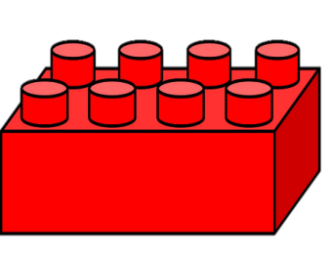
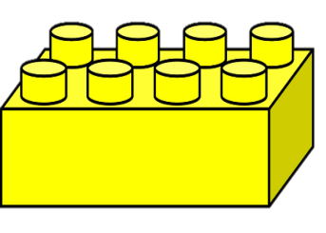
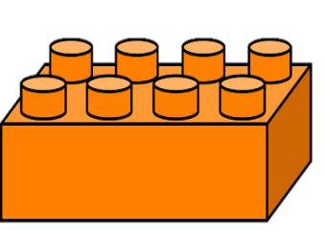
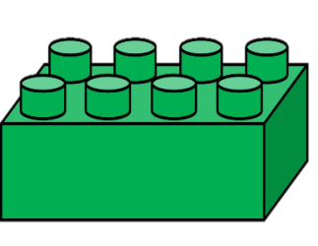
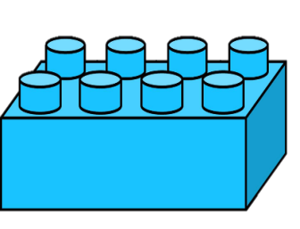
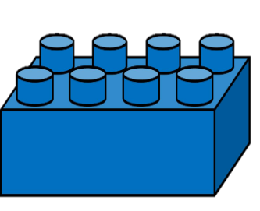
Рефлексія
Оберіть одну чи більше цеглинок
Все вдавалося легко
Було цікаво
Я запам‘ятав/запам‘ятала
Я старався/старалась
Не все було зрозуміло
Мені було важко

Slide 36
Підсумок уроку
Чи справдилися ваші очікування
від уроку?

Slide 37
Домашнє завдання
1. Виконати одне із трьох завдань
Завдання: записати прислів’я у зошит, додаючи кінцівку, підкреслити дієслова, визначити час та вид.
Скласти міні-твір про народні завбачення, використовуючи подані слова (прислів’я) (творча робота 12б).
3.Виконати вправи 90, 92(Іч.)- по половині.

Slide 38
Дякую за урок!

Slide 39
ПІДРУЧНИК:
Заболотний О.В.
3-12 Українська мова : підруч. для 7-го кл. загальноос-
віт. навч. закл. / О.В. Заболотний, В.В. Заболотний. -
Київ : Генеза, 2015. - 256 с.

Slide 40
Джерела:
1.https://ia800709.us.archive.org/33/items/slov557/slov557.pdf
2.https://schoolplusnet.com/up_portfolio/2016-3-2-21-42-22_file_20.pdf
3 https://vseosvita.ua/library/teplomir-nastrou-89929.html
4 https://www.pinterest.com/pin/2111131063956408/
5 https://www.pinterest.com/pin/2111131068356805/
6. https://ru.dreamstime.com/%D0%B2%D0%BE%D1%80%D0%BE%D0%BD%D0%B0-%D0%BB%D0%B5%D1%82%D0%B0%D0%BD%D0%B8%D1%8F-%D0%BF%D0%B0%D0%B4%D0%B0%D0%B5%D1%82-bitcoin-image103142544
7. https://ru.dreamstime.com/%D0%BB%D0%B5%D1%82%D0%B0%D1%82%D1%8C-%D0%B2%D0%BE%D1%80%D0%BE%D0%BD%D1%8B-%D0%BD%D0%BE%D1%81%D0%B8%D1%82-%D1%81%D0%B8%D0%BC%D0%B2%D0%BE%D0%BB-%D0%B0%D0%BC%D0%B5%D1%80%D0%B8%D0%BA%D0%B0%D0%BD%D1%81%D0%BA%D0%BE%D0%B3%D0%BE-%D0%B4%D0%BE%D0%BB%D0%BB%D0%B0%D1%80%D0%B0-image109581968
8.https://www.istockphoto.com/ru/%D0%B2%D0%B5%D0%BA%D1%82%D0%BE%D1%80%D0%BD%D0%B0%D1%8F/%D0%B2%D0%BE%D1%80%D0%BE%D0%BD%D0%B0-%D0%B8-%D0%B4%D0%BE%D0%BB%D0%BB%D0%B0%D1%80-gm636713540-113120735
9. https://www.dreamstime.com/stock-photography-raven-branch-cheese-its-beak-image26719402
10. https://www.dreamstime.com/royalty-free-stock-photos-crow-cheese-cartoon-image19233618
11. https://www.dreamstime.com/stock-image-crow-cheese-image19294881
12. https://ru.dreamstime.com/%D0%B2%D0%BE%D1%80%D0%BE%D0%BD%D0%B0-%D0%B4%D0%B5%D1%80%D0%B6%D0%B8%D1%82-%D1%81%D0%B8%D0%BC%D0%B2%D0%BE%D0%BB-bitcoin-%D1%81%D0%BC%D0%B5%D1%88%D0%BD%D0%B0%D1%8F-%D1%88%D0%B0%D1%80%D0%B6-%D0%B2%D0%B2%D0%B5%D0%BB-%D0%B8%D0%BB%D0%BB%D1%8E%D1%81%D1%82%D1%80%D0%B0%D1%86%D0%B8%D1%8E-%D0%B2-%D0%BC%D0%BE%D0%B4%D1%83-%D0%B2%D0%B5%D0%BA%D1%82%D0%BE%D1%80%D0%B0-image142839326

Slide 41
13.https://www.clipartmax.com/middle/m2i8b1i8K9b1K9m2_%D0%BF%D0%BE%D0%B8%D1%81%D0%BA-%D0%B2-google-bajka-havran-a-liska/
14. https://www.pinterest.com/pin/3237030976169222/
15. https://www.pinterest.com/pin/391602130097855085/
16. https://naurok.com.ua/prezentaciya-dieslova-na--sya-1-173669.html
17. https://rozetka.com.ua/ua/228803485/p228803485/
18.https://www.istockphoto.com/ru/%D0%B2%D0%B5%D0%BA%D1%82%D0%BE%D1%80%D0%BD%D0%B0%D1%8F/%D0%BB%D0%B5%D1%82%D0%B0%D1%8E%D1%89%D0%B0%D1%8F-%D0%B2%D0%BE%D1%80%D0%BE%D0%BD%D0%B0-%D0%BF%D0%B0%D0%B4%D0%B0%D0%B5%D1%82-%D1%81%D0%B8%D0%BC%D0%B2%D0%BE%D0%BB-%D1%80%D0%B0%D0%B7%D0%BB%D0%B8%D1%87%D0%BD%D1%8B%D1%85-%D0%B2%D0%B0%D0%BB%D1%8E%D1%82-%D0%B4%D0%BE%D0%BB%D0%BB%D0%B0%D1%80-%D0%B5%D0%B2%D1%80%D0%BE-%D0%B8%D0%B5%D0%BD%D0%B0-%D1%84%D1%83%D0%BD%D1%82-%D1%81%D1%82%D0%B5%D1%80%D0%BB%D0%B8%D0%BD%D0%B3%D0%BE%D0%B2-gm901070598-248593921
19.https://www.istockphoto.com/ru/%D0%B2%D0%B5%D0%BA%D1%82%D0%BE%D1%80%D0%BD%D0%B0%D1%8F/%D0%BB%D0%B5%D1%82%D0%B0%D1%8E%D1%89%D0%B0%D1%8F-%D0%B2%D0%BE%D1%80%D0%BE%D0%BD%D0%B0-%D0%B1%D1%80%D0%BE%D1%81%D0%B0%D0%B5%D1%82-%D0%BC%D0%BE%D0%BD%D0%B5%D1%82%D1%83-gm673307624-123454337

